Slide 1

UD 4 - Eclipse

Slide 2

Java: ambiente Eclipse
L’ultima versione disponibile è Eclipse Galileo distribuito gratuitamente e scaricabile
http://www.eclipse.org
Sono disponibili le versioni per Windows, Linux, Solaris, Mac OSX
http://www.eclipse.org/downloads/download.php?fil e=/technology/epp/downloads/release/galileo/SR1/ eclipse-java-galileo-SR1-win32.zip

Slide 3
Eclipse: cosa include?
Eclipse SDK include:
Eclipse Platform,
Java development tools,
Plug-in Development Environment,
Eclipse non include alcun Java runtime environment (JRE).
È necessario installare la Java runtime o Java development kit (JDK) in una versione uguale o superiore a 1.4.1. (1.6 in questo laboratorio)

Slide 4
Eclipse: funzionalità
Creare un progetto
Eseguire
Generare la documentazione javadoc
Debugging
Creare un archivio .jar

Slide 5
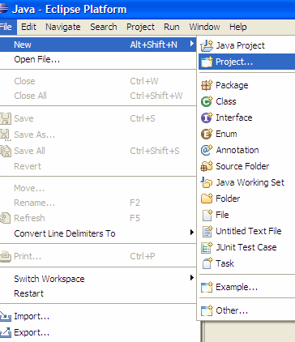
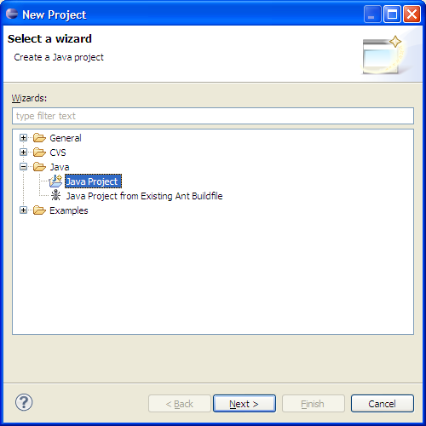
Eclipse: creare un Progetto
Creazione di un nuovo progetto del tipo Java Project (da Menu principale selezionare File→ New→Project)

Slide 6
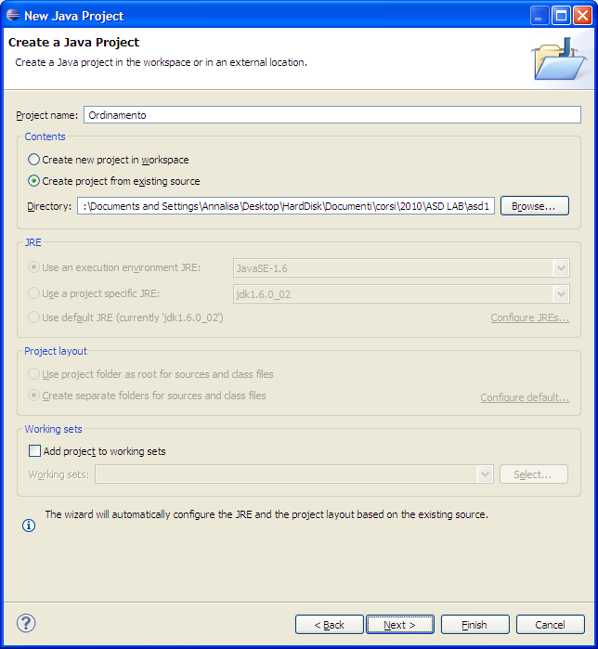
Eclipse: creare un progetto
Per default il progetto è salvato nella stessa directory dove è presente Eclipse.exe
In alternativa va specificata la directory di riferimento

Slide 7
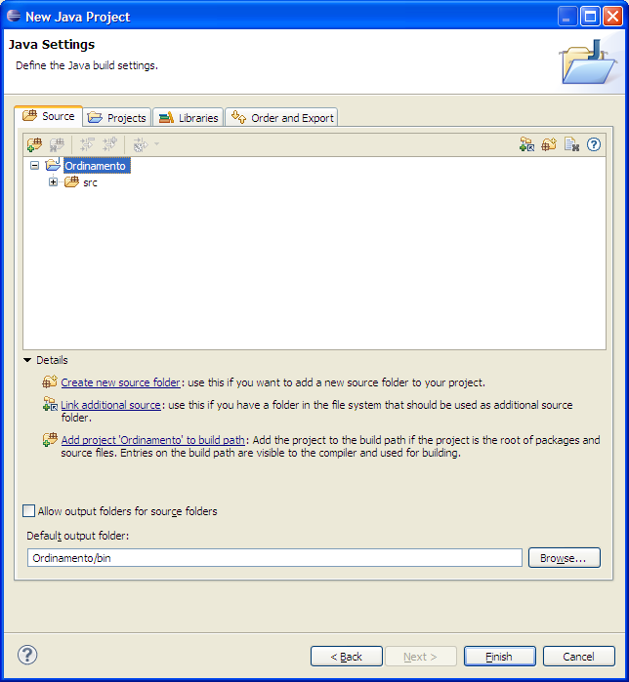
Eclipse: creare un progetto

Slide 8
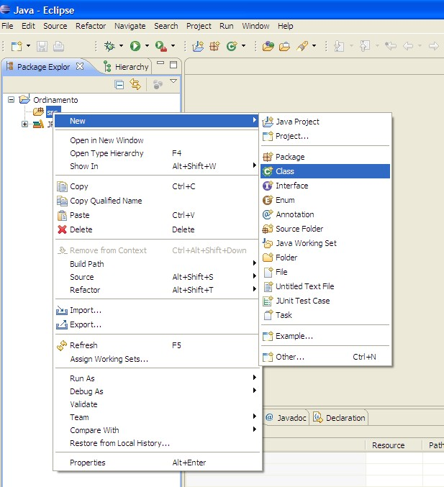
Eclipse: aggiungere una classe

Slide 9
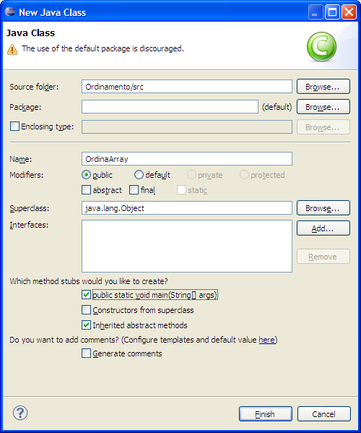
Eclipse: aggiungere una classe
Creazione di una classe
Creazione della classe OrdinaArray all’interno del file OrdinaArray.java
La classe contiene un metodo main

Slide 10
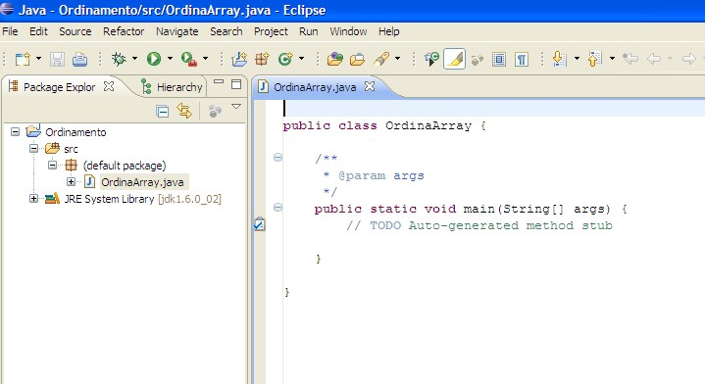
Eclipse: aggiungere una classe

Slide 11
Eclipse: errori di sintassi
Che succede se si introducono semplici errori di sintassi?
Esempio
public class OrdinaArray {
public static void main(String[] args) { System.out.pinln("Hello World");
}
Si è scritto “pinln” piuttosto che
“println”

Slide 12
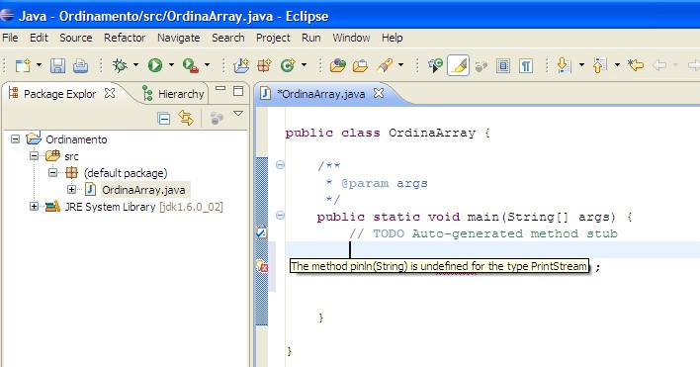
Eclipse: errori di sintassi
L’editor visualizza la presenza di un errore sintattico
L’ambiente riconosce il metodo pinln come non definito in PrintStream

Slide 13
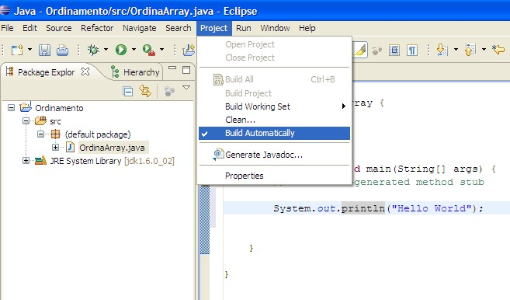
Eclipse: eseguire un’applicazione
Quando si crea un progetto l’opzione “Build Automatically” è abilitata di default.

Slide 14
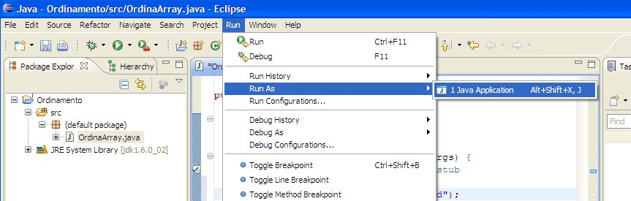
Eclipse: eseguire un’applicazione
Selezionare la voce “Run”

Slide 15
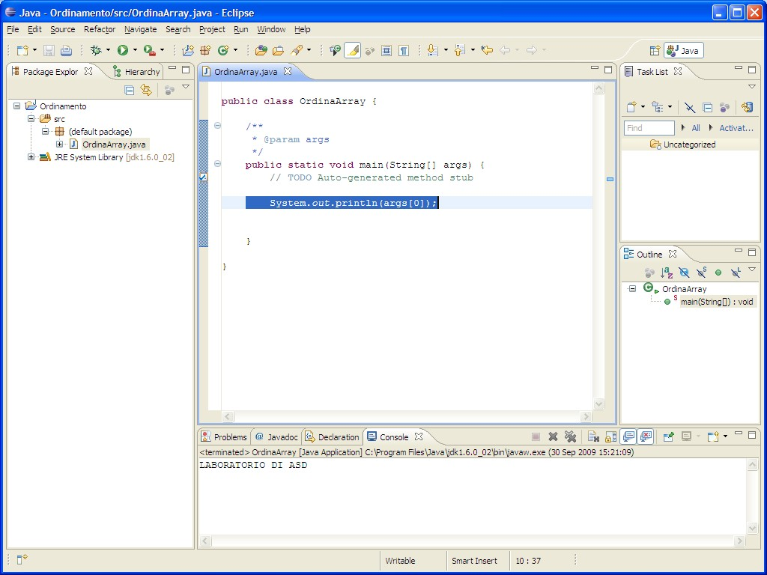
Eclipse:eseguire una applicazione
Console

Slide 16
Eclipse:javadoc
Javadoc è usato per realizzare una documentazione della applicazione fruibile all’utente
Descrizione della classe
/**
<p>Title: HelloWorld</p>
<p>Description: esempio di uso dell'ambiente ECLIPSE
</p>
<p>Copyright: Copyright (c) 2005</p>
<p>Company: Dipartimento di Informatica, Università degli studi di Bari</p>
<p>Class description: stampa a video della stringa
Hello World per gli studenti di Metodi avanzati di Programmazione.
@author Metodi Avanzati di Programmazione Group
@version 1.0
*/

Slide 17
Eclipse:javadoc
Descrizione di un metodo
/**
Questo metodo è il main di Hello World
@param args rappresenta input
*/
allo scopo di descrivere parametri e obiettivo

Slide 18
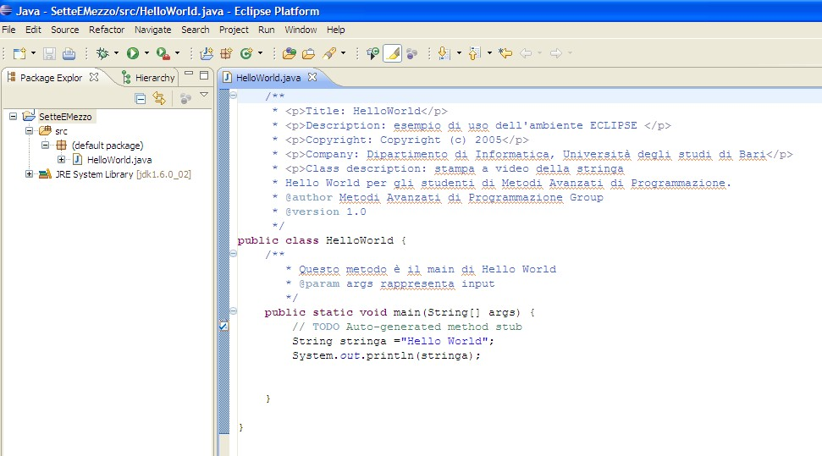
Eclipse:generare javadoc

Slide 19
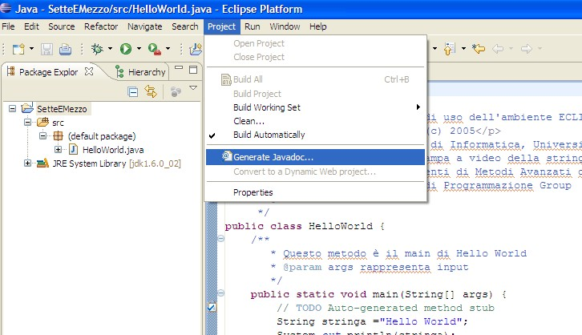
Eclipse:generare javadoc

Slide 20
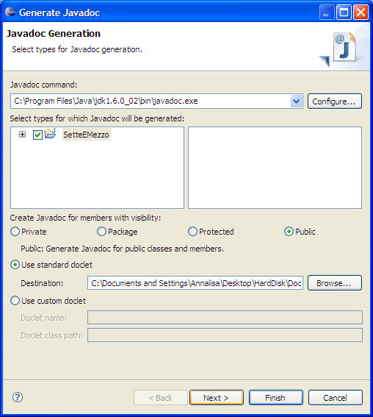
Eclipse:generare javadoc
Selezionare javadoc.exe da jdk
Selezionare dove salvare java doc

Slide 21
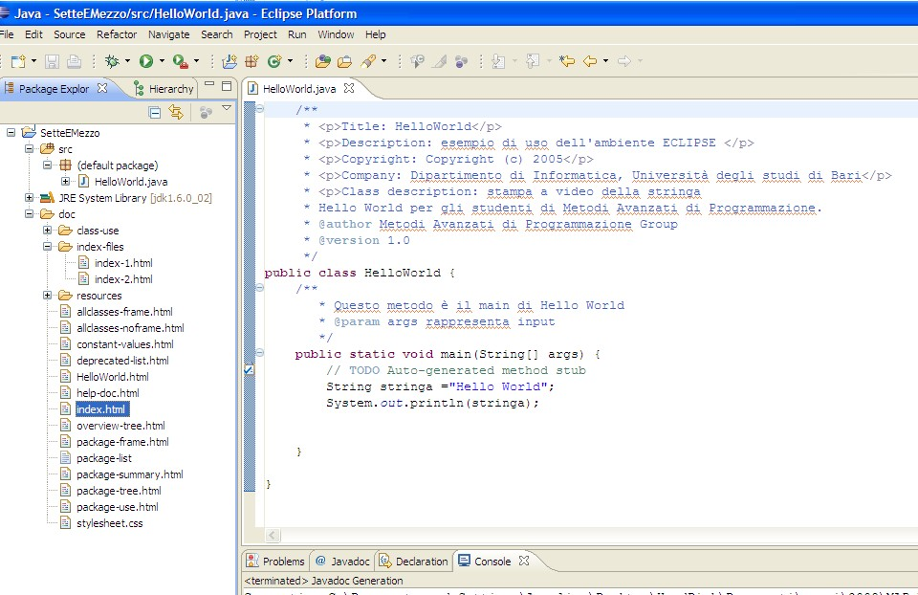
Eclipse:generare javadoc

Slide 22
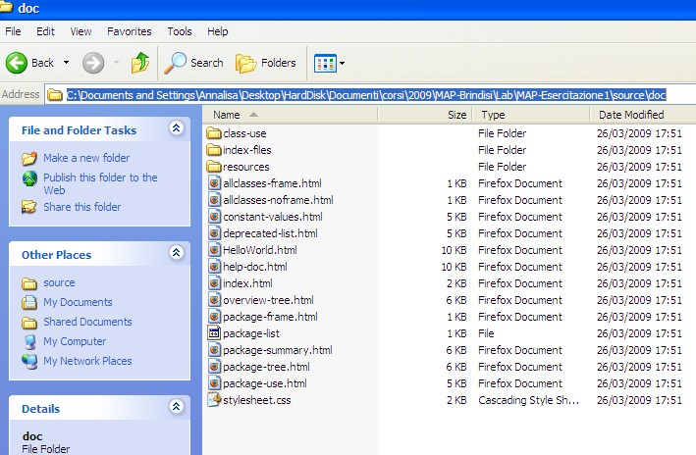
Eclipse:generare javadoc

Slide 23
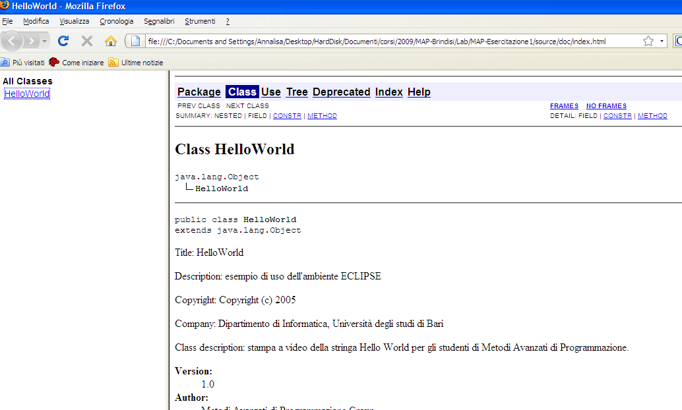
Eclipse:generare javadoc

Slide 24
Eclipse debugging
La funzione Debug serve per controllare il flusso del programma.
Il debug è indispensabile quando dobbiamo mettere mano a codice scritto da altri o quando ci imbattiamo in un bug che proprio non riusciamo a risolvere.

Slide 25
Eclipse debugging
Per inserire/rimuover un breakpoint:
Selezionare il punto di interesse
Selezionare “Toggle Line Breakpoint” da “Run”
Per eseguire Debug
Lanciare tramite “Debug” di “Run”
F5 = Step into
F6 = Step Over
Ctrl+R = per spostarsi nel punto dove è posizionato il cursore

Slide 26
Breakpoint
Un breakpoint, non è altro che un punto di interruzione. Noi possiamo inserire tali interruzioni nel nostro codice, solitamente inseriamo breakpoint in corrispondenza di una specifica riga, dalla quale vogliamo visionare step by step il nostro codice.
La scorciatoia da tastiera per inserire un breakpoint in una data riga è “ctrl+shift+b” da premere mentre si è nell’editor di Eclipse in corrispondenza della riga interessata.

Slide 27
Avviare il Debug
Per eseguire il nostro codice in modalità debug, per una semplice applicazione java, basta premere “f11” mentre si è nell’editor di Eclipse, con aperta la classe contenente il main.
Naturalmente ha senso andare in debug se almeno un breakpoint è presente nelle nostre classi, non obbligatoriamente nella classe con il main.

Slide 28
Avviare il Debug
Ci accorgiamo che il debug non incontra breakpoint se nella sua esecuzione non si ferma mai e l’esecuzione è del tutto identica a quella classica fatta con “ctrl+f11”.

Slide 29
Procedere passo passo
Ci sono due modalità per muoversi nel codice passo a passo:
step over
step into

Slide 30
Procedere passo passo
Step over: si procede riga per riga, senza entrare dentro a metodi. Se in un dato punto del codice richiamiamo una classe o un metodo, magari con un dato di ritorno, usanto lo step over, si attende che l’esecuzione di tale metodo sia terminata, prima di passare alla riga successiva. Lo step over, riga per riga, si fa premendo una volta “f6”, tale tasto ci fa andare avanti di una riga;

Slide 31
Procedere passo passo
Step into: al contrario di quanto visto per lo step over, lo step into, ci fa entrare, ad esempio nel metodo dal quale si attende una risposta o una esecuzione. Lo step into si fa con “f5”.

Slide 32
Inspect di variabili o espressioni
Mentre siamo in debug, posizionati nell’editor, basta selezionare una variabile, con i classici comandi di selezione del testo, solo il nome della variabile, senza il tipo e senza spazi e a testo selezionato premere “ctrl+shift+i”.
Apparirà una finestra di dialogo, suddivisa in due parti , sezioni in cui ci si può spostare con “f6”.

Slide 33
Inspect di variabili o espressioni
Nella prima sezione,rappresentata con una visualizzazione ad albero, sarà possibile esplorare la variabile e nel caso rappresenti un oggetto potremo esplorarne tutte le sue proprietà, quindi avremo sotto mano tutti i suoi valori in quel dato istante di debug.

Slide 34
Inspect di variabili o espressioni
La seconda sezione è composta da un’area di testo in cui è stampato il toString() dell’attributo selezionato nella area precedente.
Per chiudere la finestra, premere il tasto “esc”.
Allo stesso modo, potremo selezionare, al posto di una variabile, una condizione di un costrutto condizionale o di un ciclo per valutarne lo stato, in modo da capire se la condizione ha senso o se è stata progettata male.

Slide 35
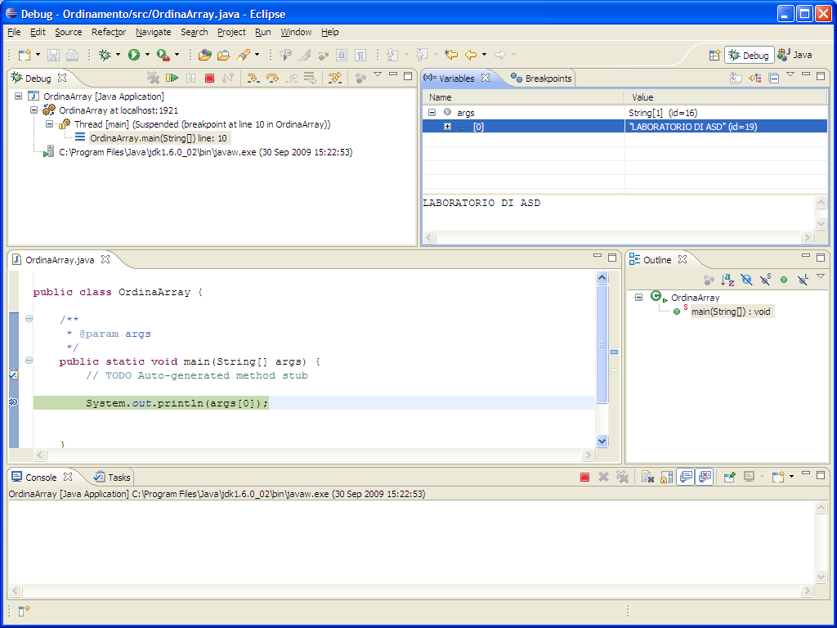
Eclipse:debugging
Stato delle
variabili
breakpoint

Slide 36
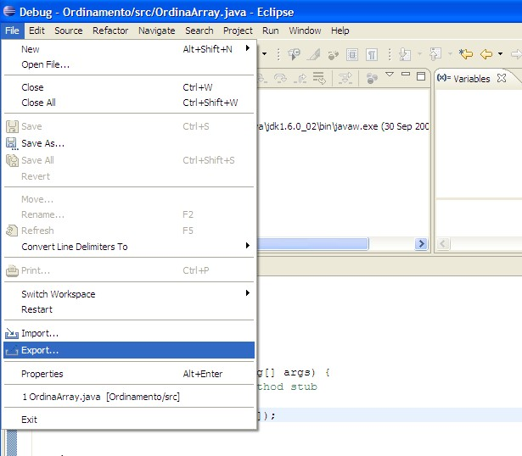
Eclipse: creare un archivio .jar
Selezionare
“Export” da menu “File”

Slide 37
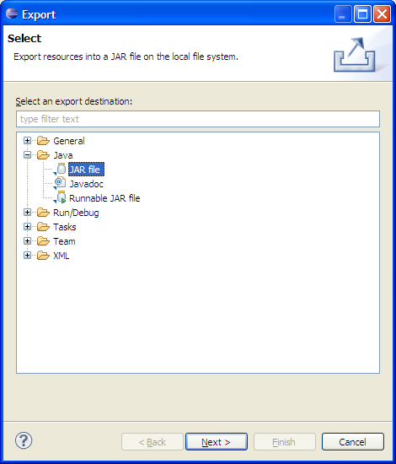
Eclipse: creare un archivio .jar

Slide 38
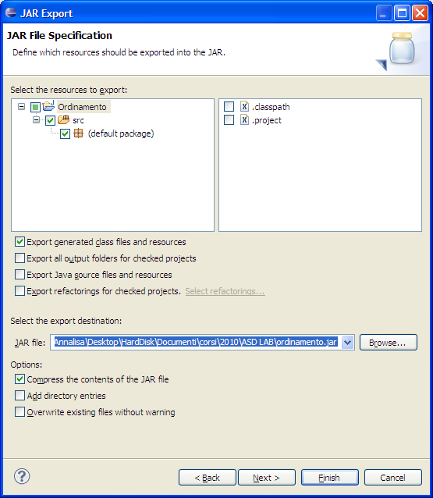
Eclipse: creare un archivio .jar
nome e directory

Slide 39
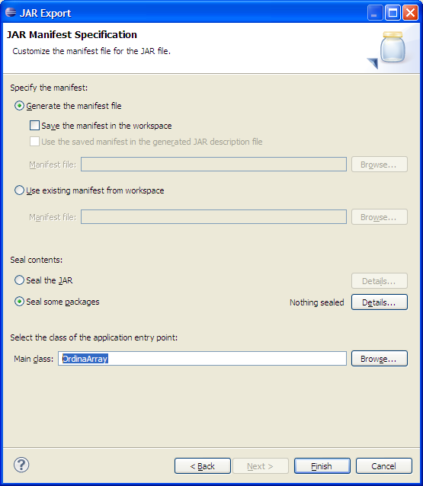
Eclipse: creare un archivio .jar
Main class

Slide 40
Eclipse: creare un archivio .jar
Main class

Slide 41
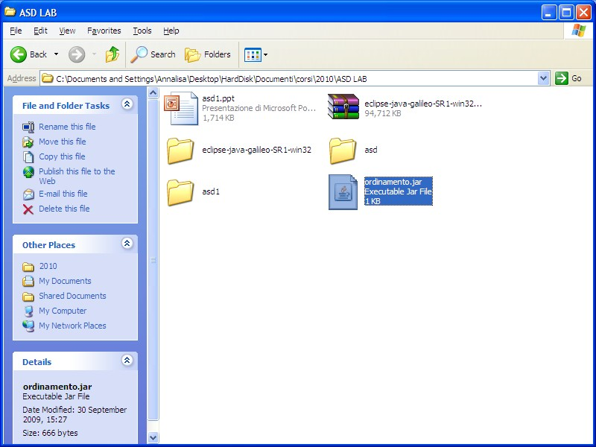
Esempio di jar

Slide 42
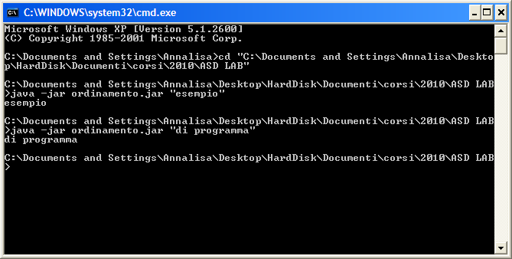
Eclipse: eseguire un archivio .jar

Slide 43
Link utili
Java Home page http://java.sun.com
Jdk 1.6 documentation http://java.sun.com/javase/6/docs/
Eclipse Home page http://www.eclipse.org/eclipse/
Eclipse Free download at
http://www.eclipse.org/downloads/index.php

